Slide 1

Час 1
Час 6

Slide 2
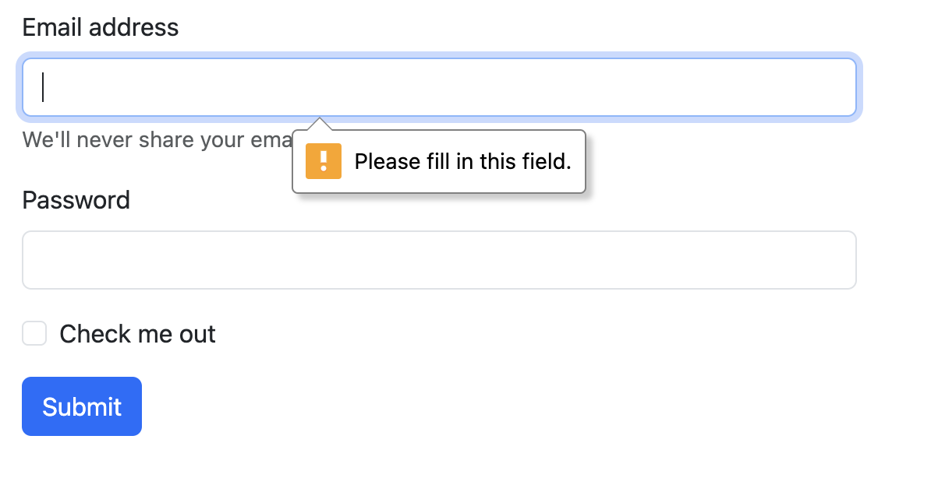
Валидација на Форми
Често, при поднесување (submit) на форма, треба да ја валидираме за да бидеме сигурни дека сите потребни полиња се соодветно пополнети

Slide 3
Задолжителни полиња
Валидацијата на HTML формата може да се изврши автоматски со атрибути
Ако полето во формата е празно, атрибутот “required” го спречува поднесувањето на формата
<input type="text" class="form-control" required>

Slide 4
Целосен код
<form>
<label for="name" class="form-label">Name</label>
<input type="text" class="form-control" id="name" required>
<label for="surname" class="form-label">Sur Name</label>
<input type="text" class="form-control" id="surname" required>
<button type="submit" class="btn btn-primary">Submit</button>
</form>

Slide 5
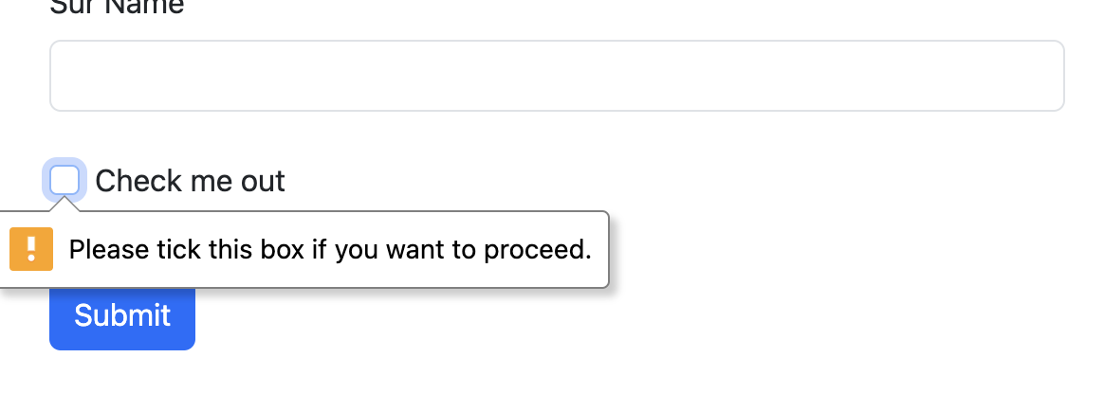
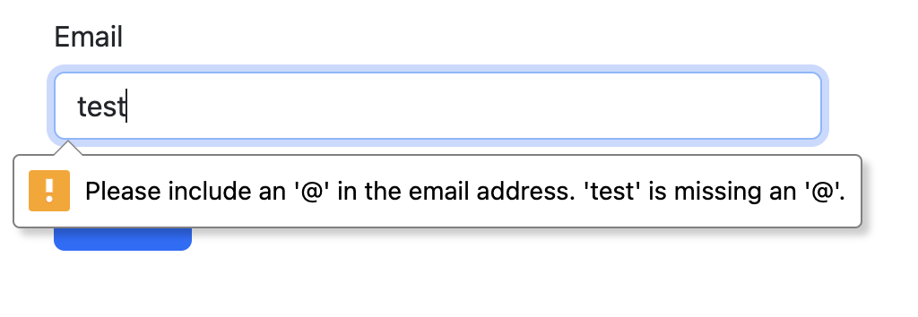
Различни валидации
Секое поле има различен тип на валидација
Доколку внесеме невалиден емаил, ја добиваме следната порака:

Slide 6
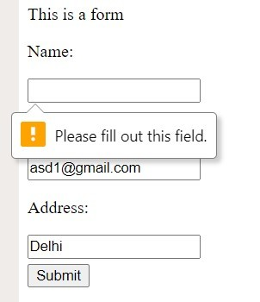
Задача 1
Да се креира следнава форма каде што сите полиња се задолжителни:

Slide 7
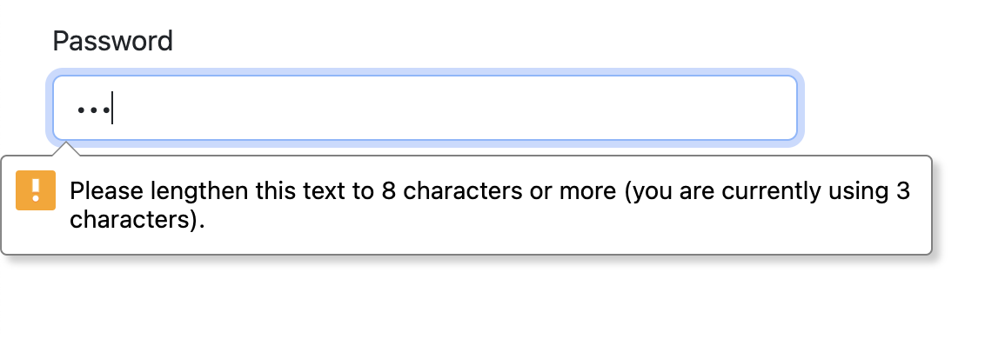
Минимален број на карактери
Атрибутот “minlength” го означува минималниот (најмалиот) број на потребни карактери за да биде полето валидно
<label class="form-label">Password</label>
<input type="password" minlength="8" class="form-control" required>

Slide 8
Maксимален број на карактери
Атрибутот “maxlength” го означува максималниот (најголемиот) број на потребни карактери за да биде полето валидно
Со сетирање на овој атрибут, полето не ни овозможува да внесеме повеќе од 10 карактери
<label class="form-label">Password</label>
<input type="password" maxlength="10" class="form-control" required>

Slide 9
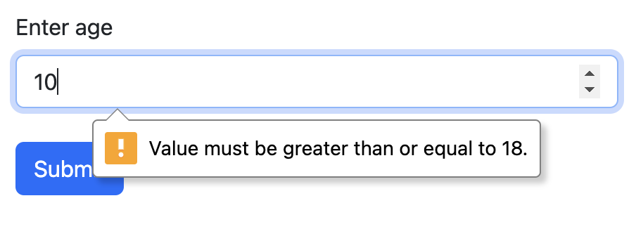
Валидација на бројки
Атрибутот “min” го означува минималниот број кој е дозволен да
биде внесен за да биде полето валидно
<label class="form-label">Enter age</label>
<input type="number" min="18" class="form-control" required>

Slide 10
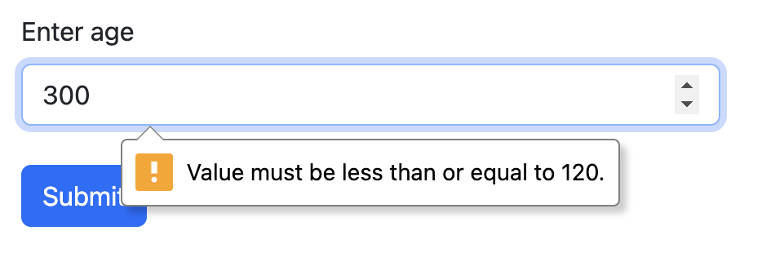
Валидација на бројки
Атрибутот “max” го означува максималниот број кој е дозволен да
биде внесен за да биде полето валидно
<label class="form-label">Enter age</label>
<input type="number" max="120" class="form-control" required>

Slide 11
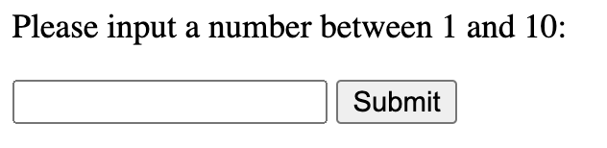
Задача 2
Да се креира следнава валидација на форма:

Slide 12
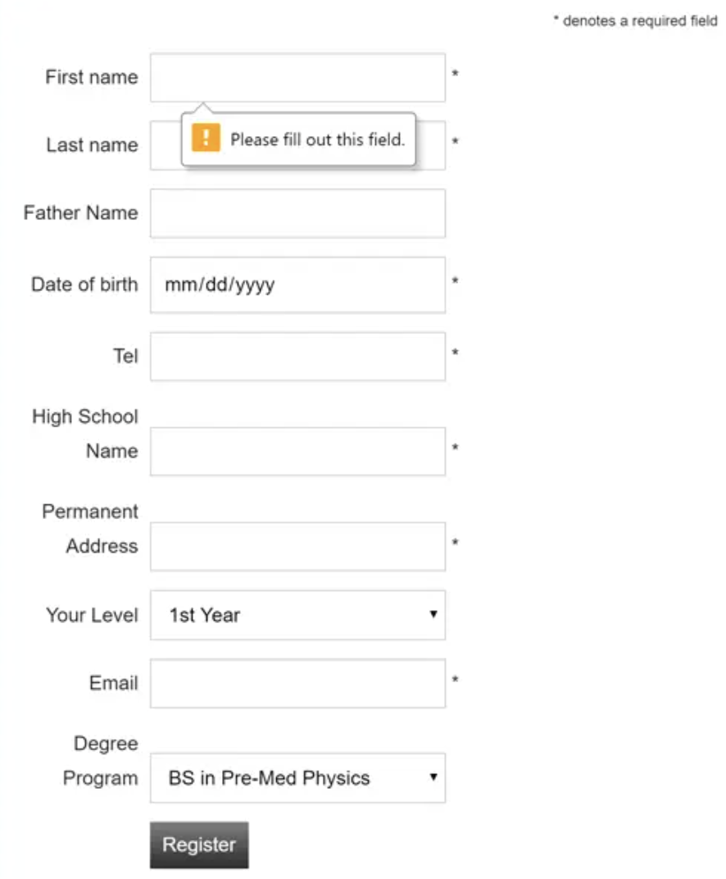
Домашна работа
Да се креира следнава валидација на форма:

Slide 13

Ви благодарам за вниманието!
Се гледаме на следен час :)

